Slide 1
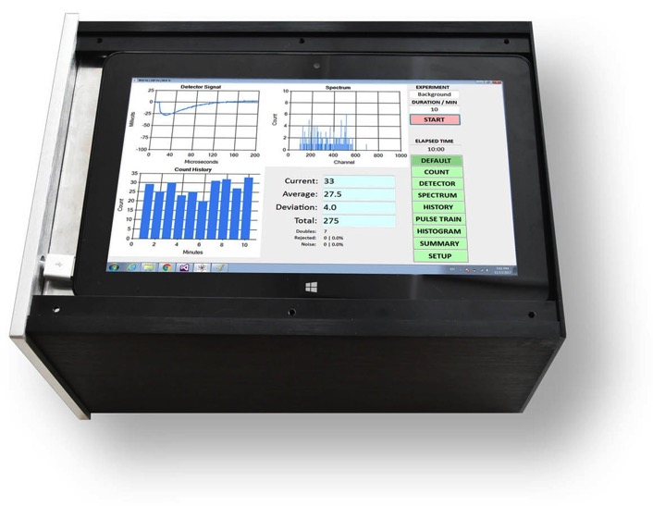
Нейтронное излучение: практика точных измерений
Максим Фомичёв-Замилов, к.т.н.
Maximus Energy Corporation founder@maximus.energy www.maximus.energy

Slide 2
Особенности регистрации нейтронов
Нейтроны классифицируются на:
  Быстрые: E_{к} > 1 МэВ,
  Медленные: E_{к} ~ 10 эВ,
  Тепловые: E_{к} ~ 0.025 эВ.
Каждый тип нейтронов требует отдельного метода регистрации.
Нейтронов, как правило, мало: необходим статистический анализ!
Нейтронный фон колеблется в широких приеделах: необходим статистический анализ!
Вероятность регистрации экспоненциально растёт с уменьшением энергии.

Slide 3
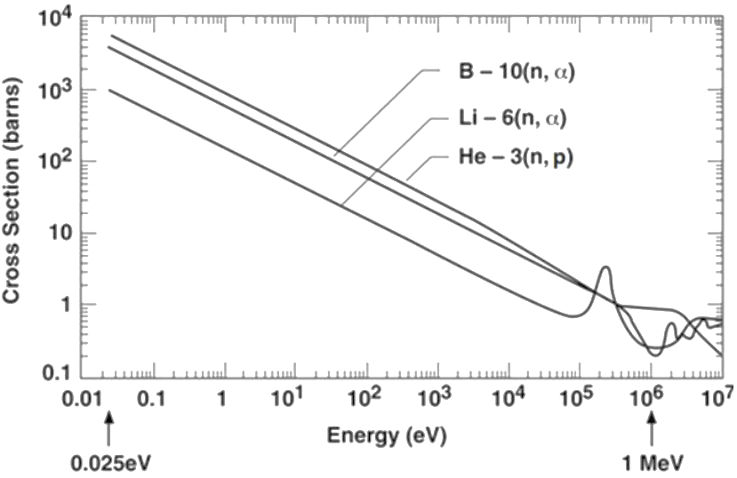
Сечение поглощения нейтронов
Тепловой нейтрон зарегистрировать в 10 000 раз проще, чем быстрый!
Гелий-3 почти в 10 раз более чувствителен к нейтронам, чем литий-6.

Slide 4

Замедлители нейтронов
Водород
  вода, масло, органика
  высокомолекулярный полиэтилен высокой плотности
  поглощает тепловые нейтроны
Дейтерий
  тяжёлая вода
  дорогой
Графит
  должен быть очищен от примесей бора
Бериллий
  дорогой, пыль высоко токсична

Slide 5
Позиционирование замедлителя
Протяжённый
Источник
Замедлитель
Компактный
Источник
Замедлитель
Детектор
Детектор
Толщина замедлителя зависит от энергии нейтронов!
  Быстрые нейтроны: 5-10 см высокомолекулярного полиэтилена
  Тепловые нейтроны: замедлитель не нужен! Он их поглотит
  Холодные нейтроны: будут поглощены даже воздухом

Slide 6
Типы детекторов
Тепловых нейтронов
  Пропорциональные: ³He, ¹⁰BF₃, ¹⁰B
  Коронные: мощный сигнал
Быстрых нейтронов: ⁴He, CH₄, жидкостные
Синтилляторные: на базе ⁶Li стекла, NaI(Tl + Li)
Пузырьковые
Трэковые: CR39
Полупроводниковые: ⁶LiF₆, ¹⁰B на кремниевом диоде

Slide 7
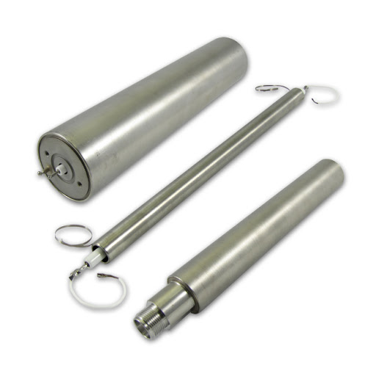
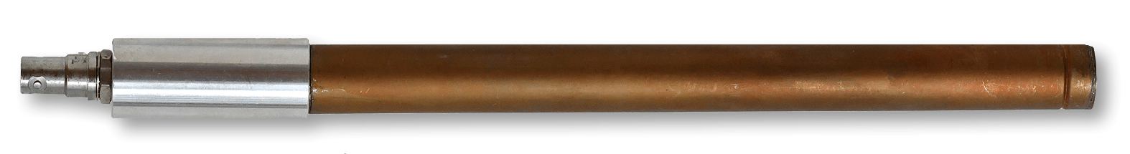
Пропорциональные ³He / ¹⁰BF₃ / ¹⁰B
Высочайшая чувствительность к нейтронам
Чувствуют электромагнитные помехи*
Чувствуют ренгеновское и гамма-излучение**
СНМ-18, СИ-19Н отличны для исследований

Slide 8
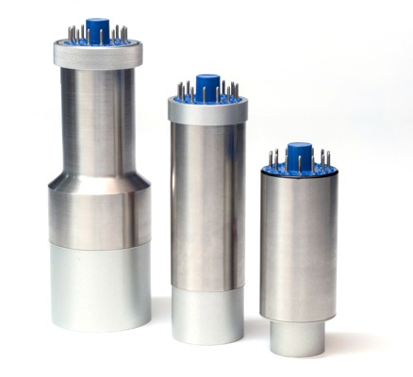
Cинтилляционные / ⁶Li
Выская чувствительность к нейтронам
Чувствуют электромагнитные помехи*
Чувствуют ренгеновское и гамма-излучение**

Slide 9
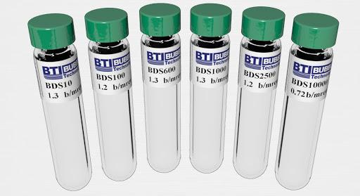
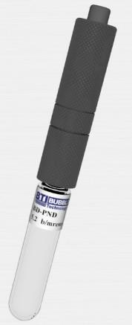
Пузырьковые детекторы
Производятся фирмой Bubble Technology Industries (BTI), Канада
Модификации под каждый диапазон энергий
Не чувствительны к электромагнитным помехам, рентгеновскому и гамма-излучению
Дешёвые: ~$300 за штуку
Низкая чувствительность к нейтронам (в тысячи раз ниже, чем ³He)
Срок годности 1-2 года
Чувствительны к нагреву, ударам и вибрации (появляются пузырьки)

Slide 10

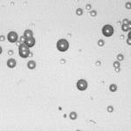
CR39
Производятся фирмой Landauer, США
«Золотой» стандарт для публикаций
Очень дешёвые, $20 за штуку по подписке
Не дают информации в реальном времени: требуют проявления и ручного счета под микроскопом (Landauer предоставляет услугу по подписке)
Очень низкая чувуствительность (в десятки тысяч раз хуже, чем ³He)

Slide 11
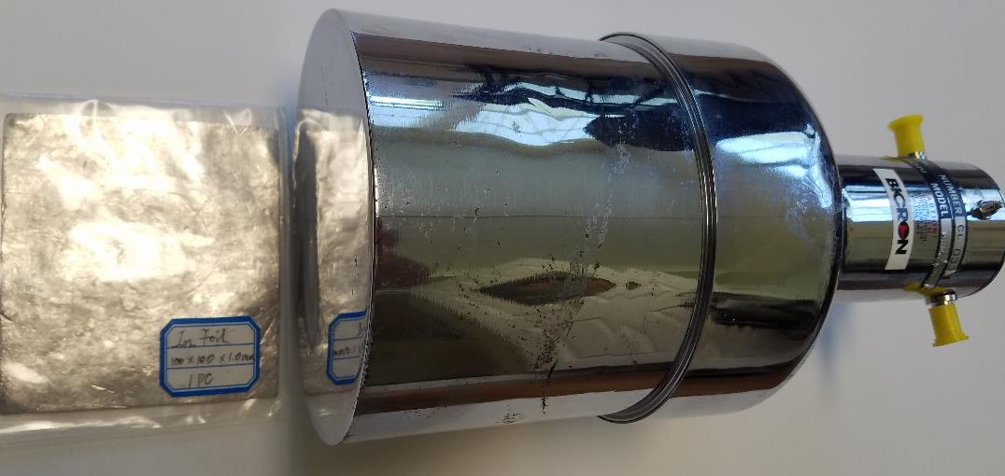
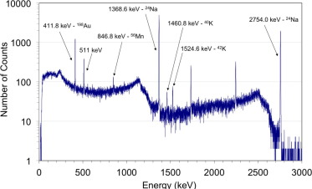
Нейтронная активация
Облучается нейтронами индиевая, золотая, серебрянная, или европиевая фольга
Снимается гамма спектр
  Нужен большой (3-5 дюймовый) NaI или германиевый (HPGe) детектор и свницовый экран

Slide 12
Пропорциональные счетчики
Давление газа: 0.5 – 20 атм
  СИ-19Н/СНМ-18: 2-3 атм
Размеры: диаметр от 5 до 50 мм, длина до 2 м
Рабочее напряжение: 800-1500В
Амплитуда сигнала: 10-100 мВ
Время нарастания сигнала: 1-20 мкс
Фон: 1-5 нейтронов в минуту*
Эффективность: 60-90%*
Чувствительность: зависит от геометрии счетчика и давления газа:
  Cps/nv – импульсов в секунду на нейтронный поток в 1 нейтрон в секунду через 1 см².

Slide 13
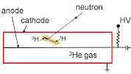
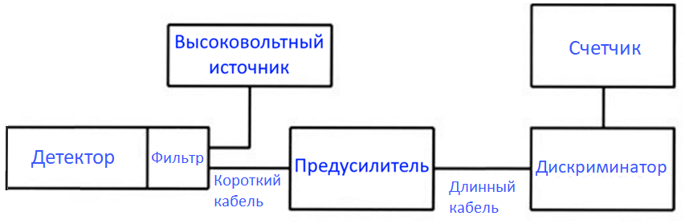
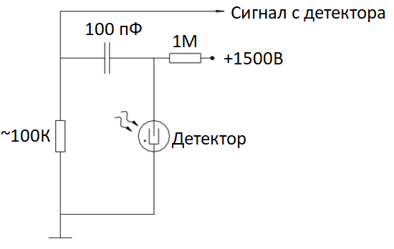
Счетчик нейтронов: общая схема

Slide 14
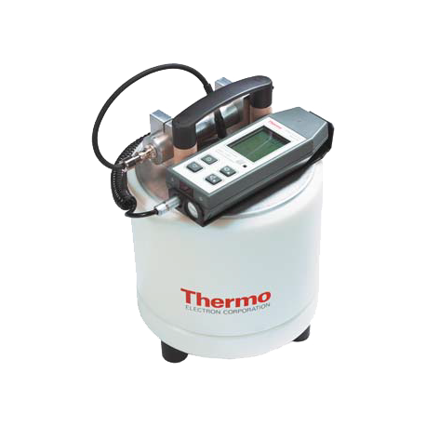
«Закрытые» системы непригодны
Наводки
Неправильный счет
«Закрытые» системы непригодны для научных исследований

Slide 15
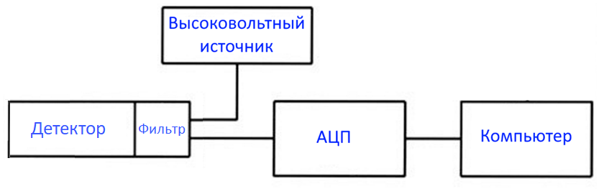
Детектор нейтронов: упрощеная схема

Slide 16
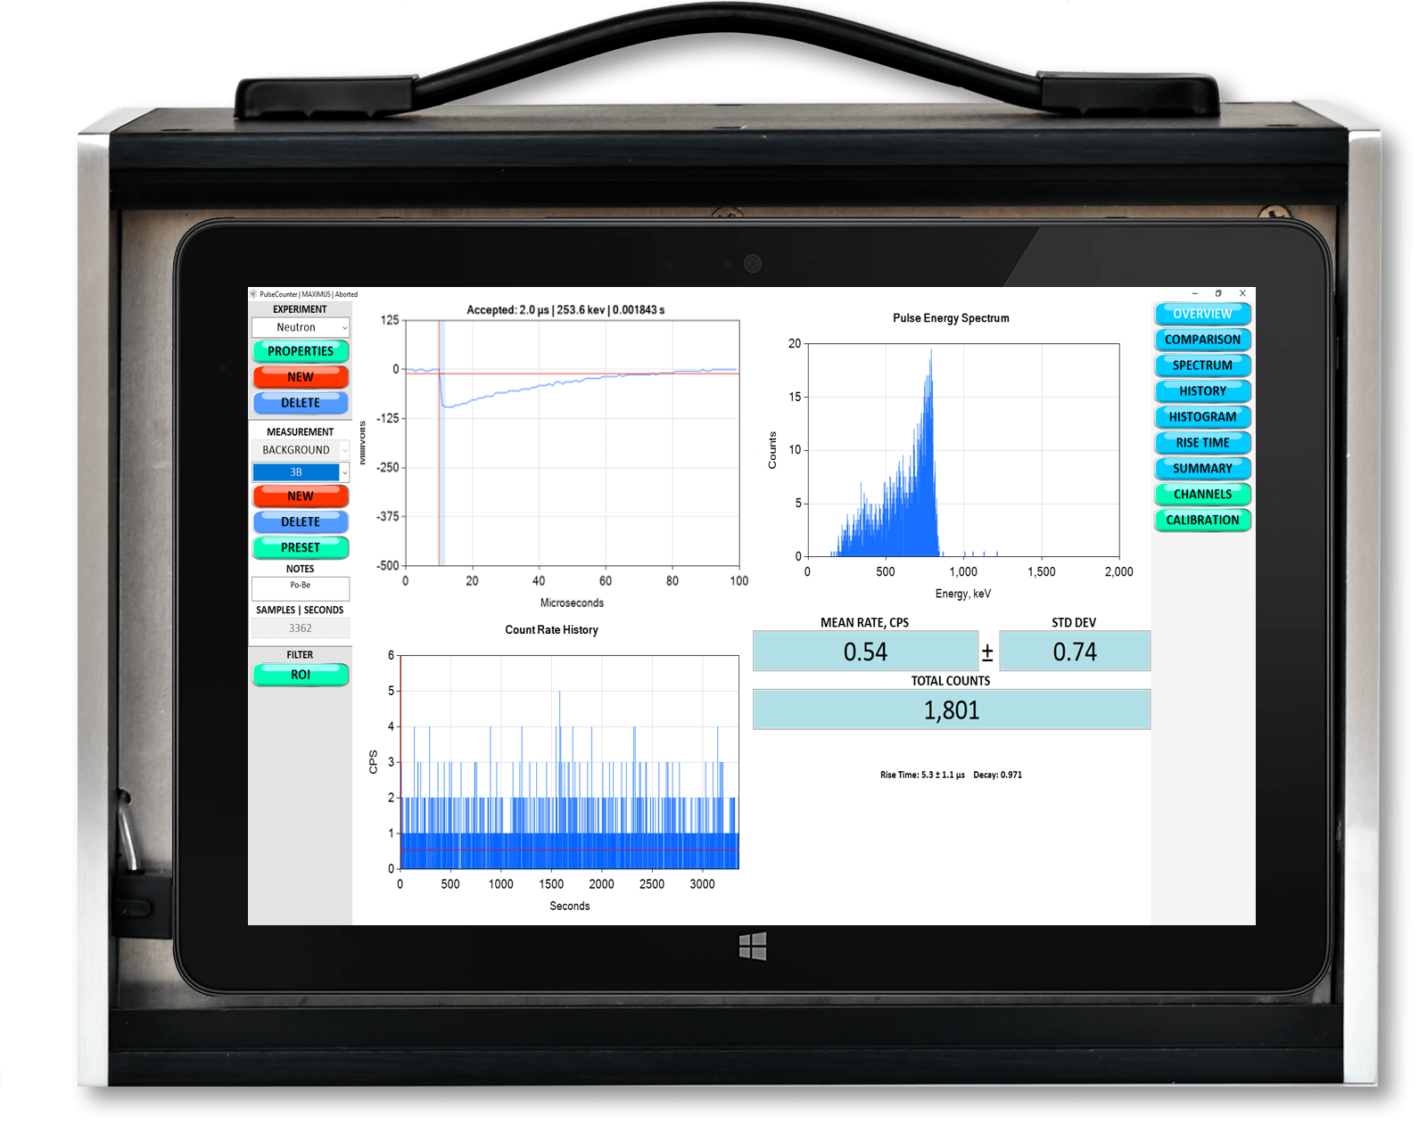
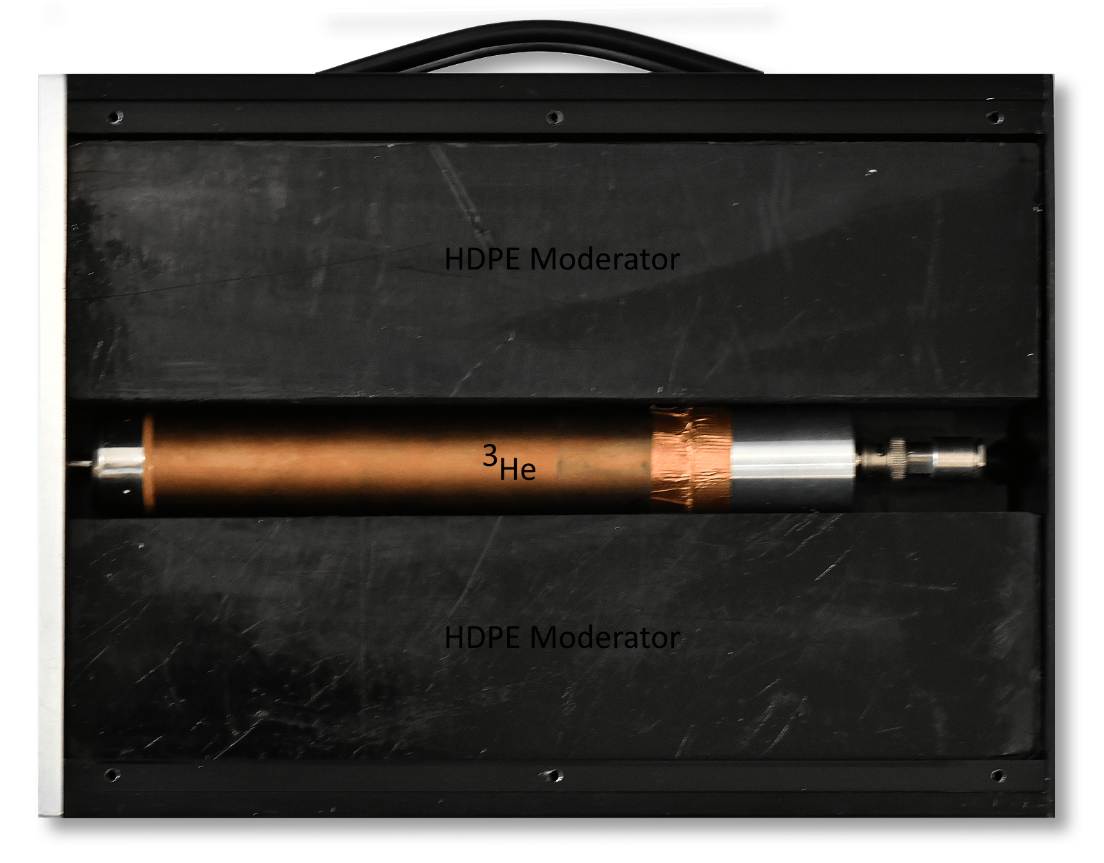
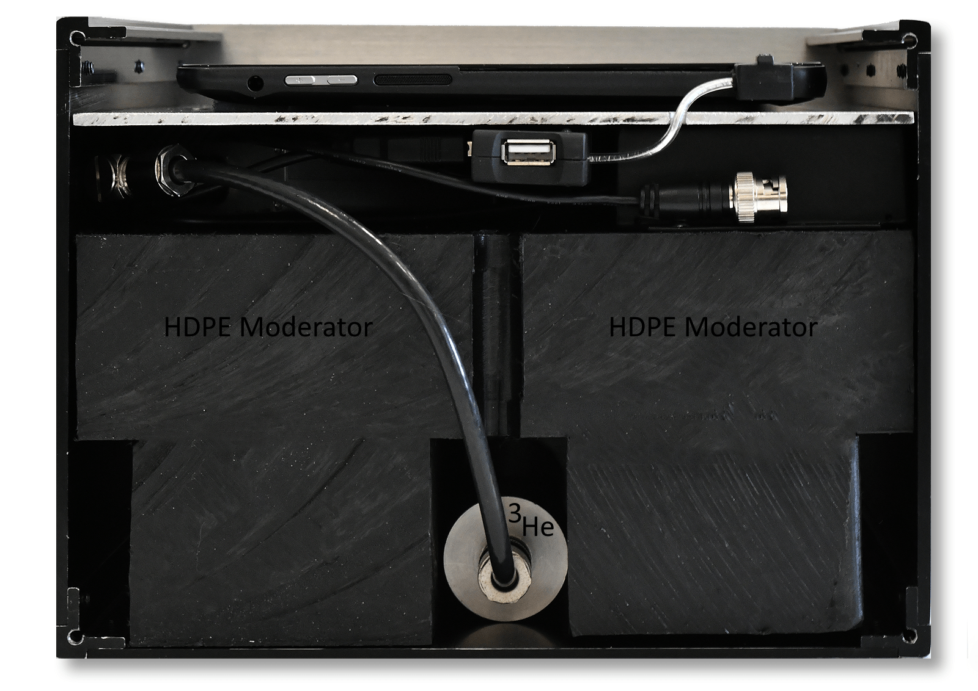
Детектор NEUTRON-PRO
http://maximus.energy/index.php/product/neutron-pro/

Slide 17
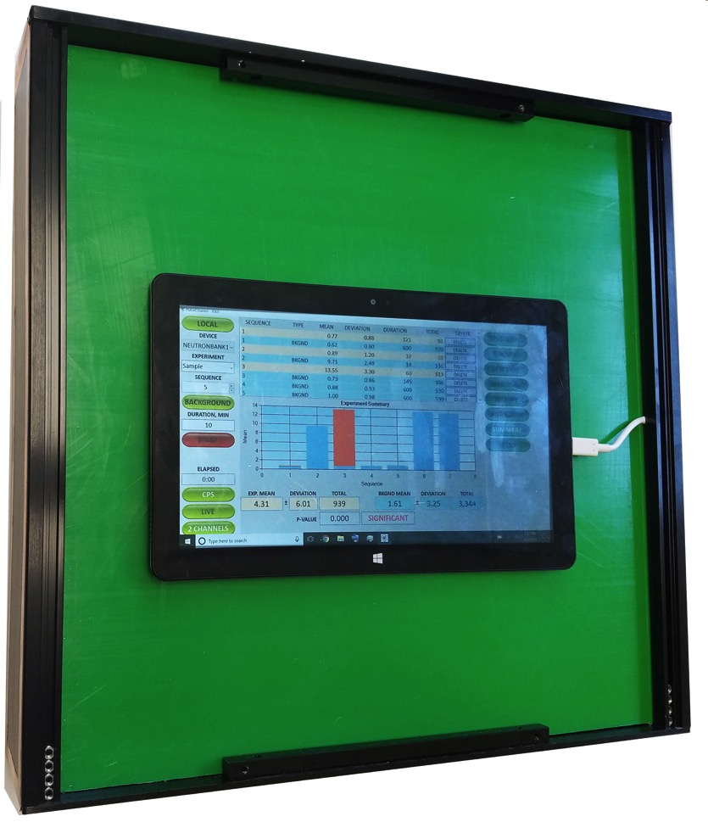
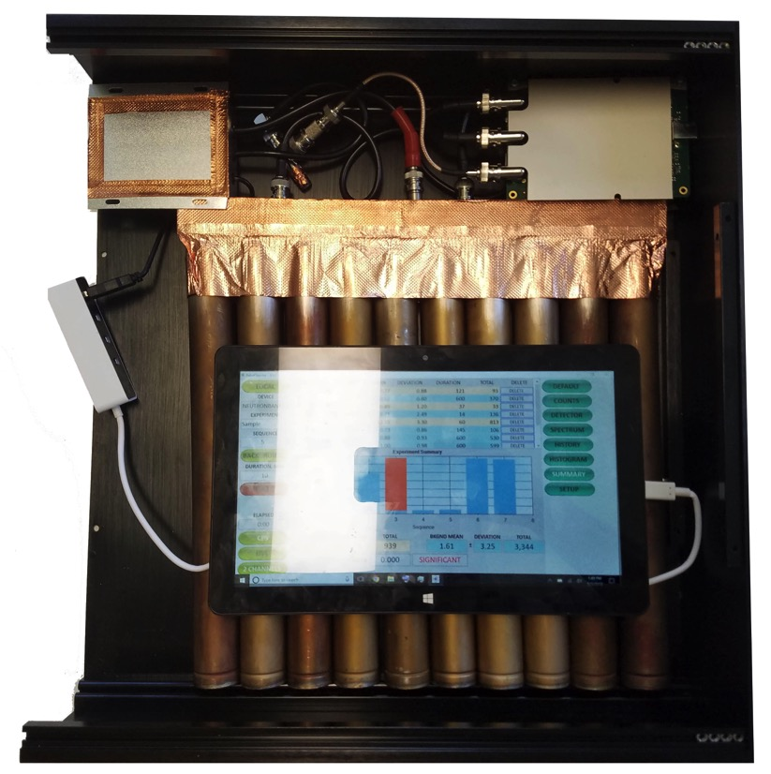
Детектор с 12 x 12” счетчиками

Slide 18
Программа PulseCounter
http://maximus.energy/index.php/software/

Slide 19
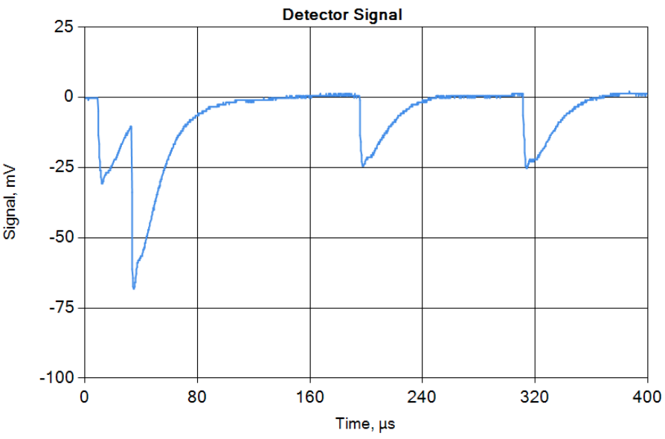
³He счетчик: пропорциональный режим
Базовый уровень: 0В
Триггерный уровень: -5 мВ
Амплитуда: 25 мВ
Длина импульса: ~100 мкс
Время наростания: 12 мкс

Slide 20
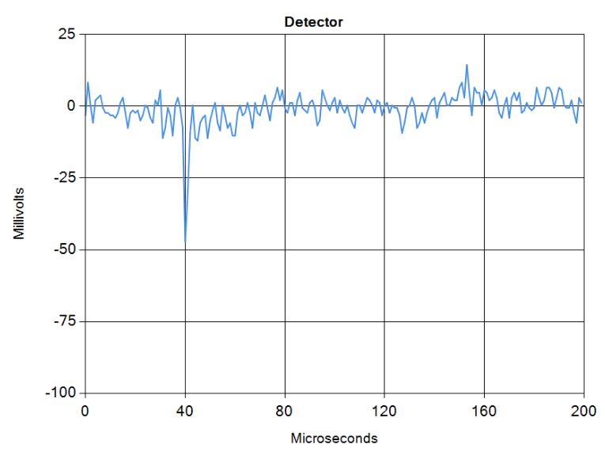
³He счетчик: коронный режим
Шум
Триггерный уровень (дескриминатор)
Полезный сигнал

Slide 21
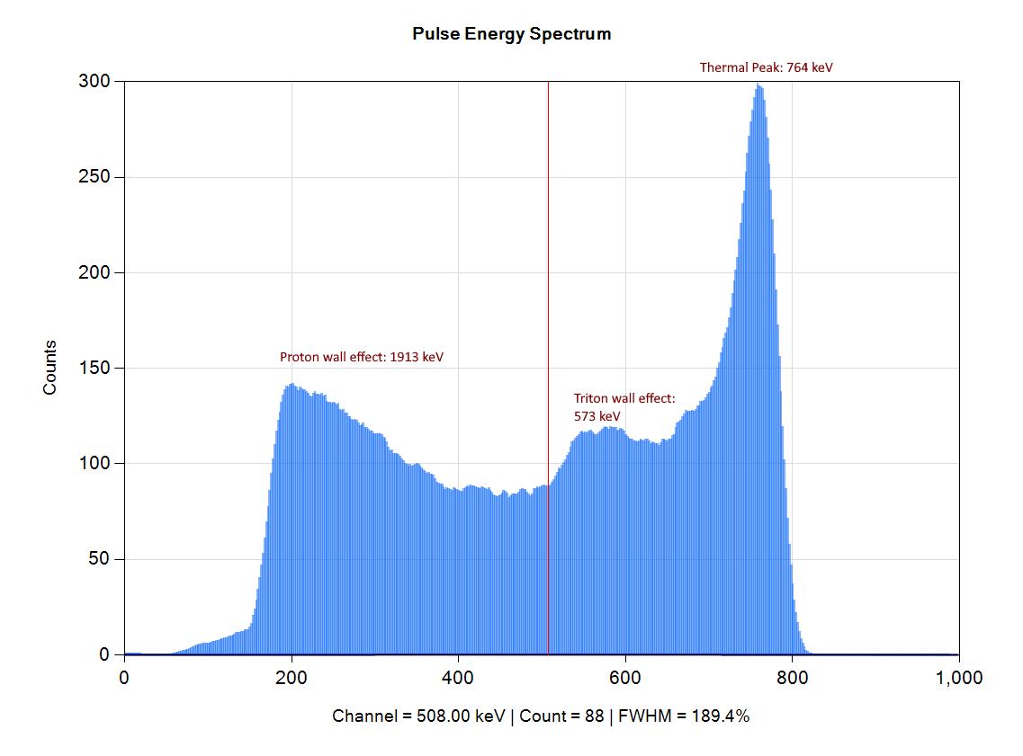
Спектр тепловых нейтронов
Тепловой пик, 764 кэВ
Протонный континуум, 573 кэВ
Тритиевый континуум, 191 кэВ

Slide 22
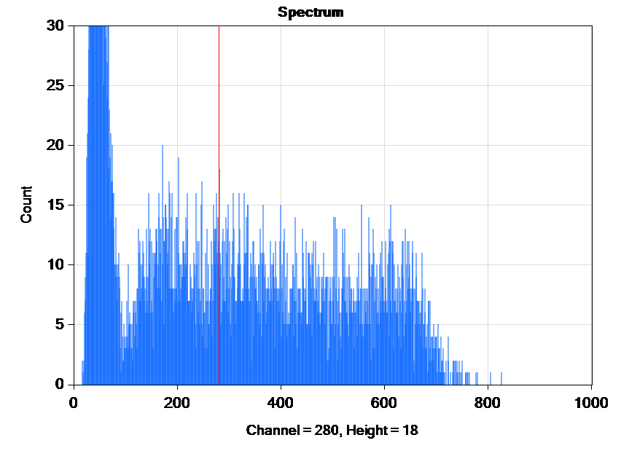
Отсечка гамма-излучения
Гамма
Гамма-пик «наползает» на нейтронный спектр
по мере увеличения интенсивности излучения
Нейтроны

Slide 23
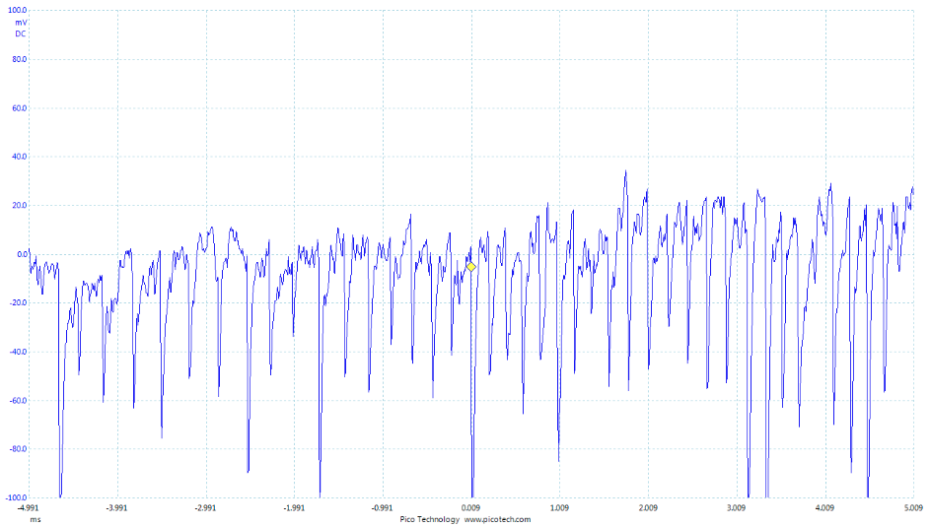
Отсечка гамма-излучения
Импульсы от гамма излучения

Slide 24
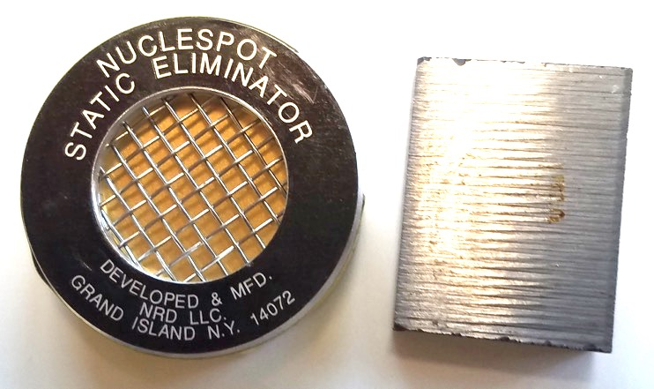
Калибровочные источники
Nuclespot P2042 5 мКи ²¹⁰Po альфа-ионизатор воздуха www.amstat.com
Добавляем бериллий и получаем источник на несколько тысяч нейтронов в секунду!
Можно использовать ²⁴¹Am, ²³⁹Pu из пожарной сигнализации
Часто используется ²⁵²Cf
(требуется лицензия)

Slide 25
Систематические ошибки
Пропорциональные счетчики ОЧЕНЬ чувствительны к ЭМ наводкам!
  Постоянный шум даёт ложные пики, как правило в первых каналах спектра; влияет на скорость счета!
  Периодические ЭМ наводки влияют на скорость счета!
Гамма излучение требует грамотной отсечки;
Дрифт напряжения, коэффициента усиления влияют на скорость счета!
Естественный фон может колебаться в широких пределах особенно, если снято недостаточно показаний.
Человеческое тело – замедлитель, влияет на скорость счета.

Slide 26
Случайные процессы
Мы имеем дело со случайными процессами. По этой причине мы не можем сделать вывод на основании 1-2 (т.е. малого числа) измерений;
Малое число измерений может выдать аболютно любые значения;
«Неповторяемые результаты» (скорее всего) суть случайные выборки из случайного процесса.

Slide 27
Статистический анализ
Измерьте фон: ≥20 сэмплов
Проведите эксперимент: ≥20 сэмплов
Вычислите P-значение: если значение меньше 5%, то результат принято считать статистически значимым.
Сильно меняющееся P-значение говорит о недостаточном размере выборки.
Нельзя выкидывать «странные» значения!

Slide 28
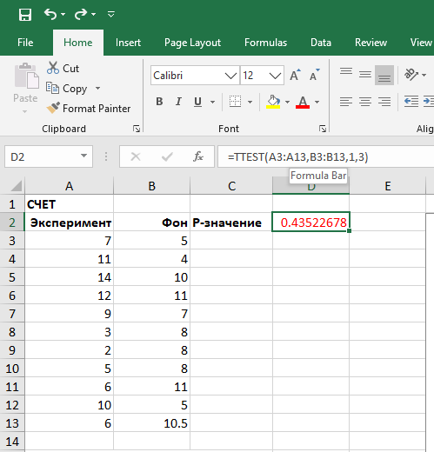
Вычисление P-значения в Excel

Slide 29
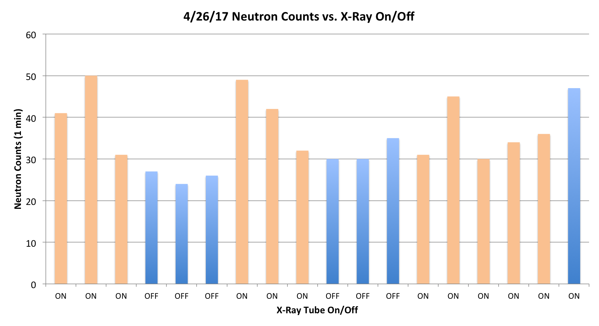
Примеры статистики
P-значение = 0.0007 !!!
Интересно! Но количество измерений меньше 30

Slide 30
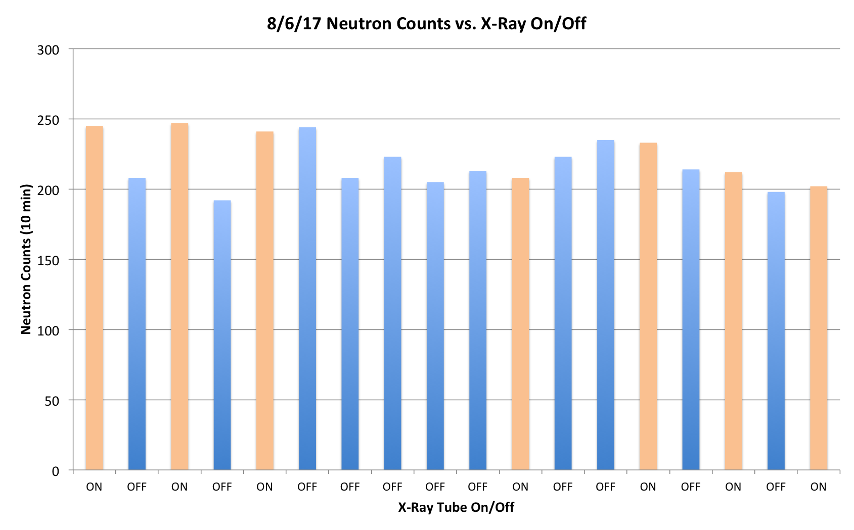
Примеры статистики
Интересно! Но это случайность

Slide 31
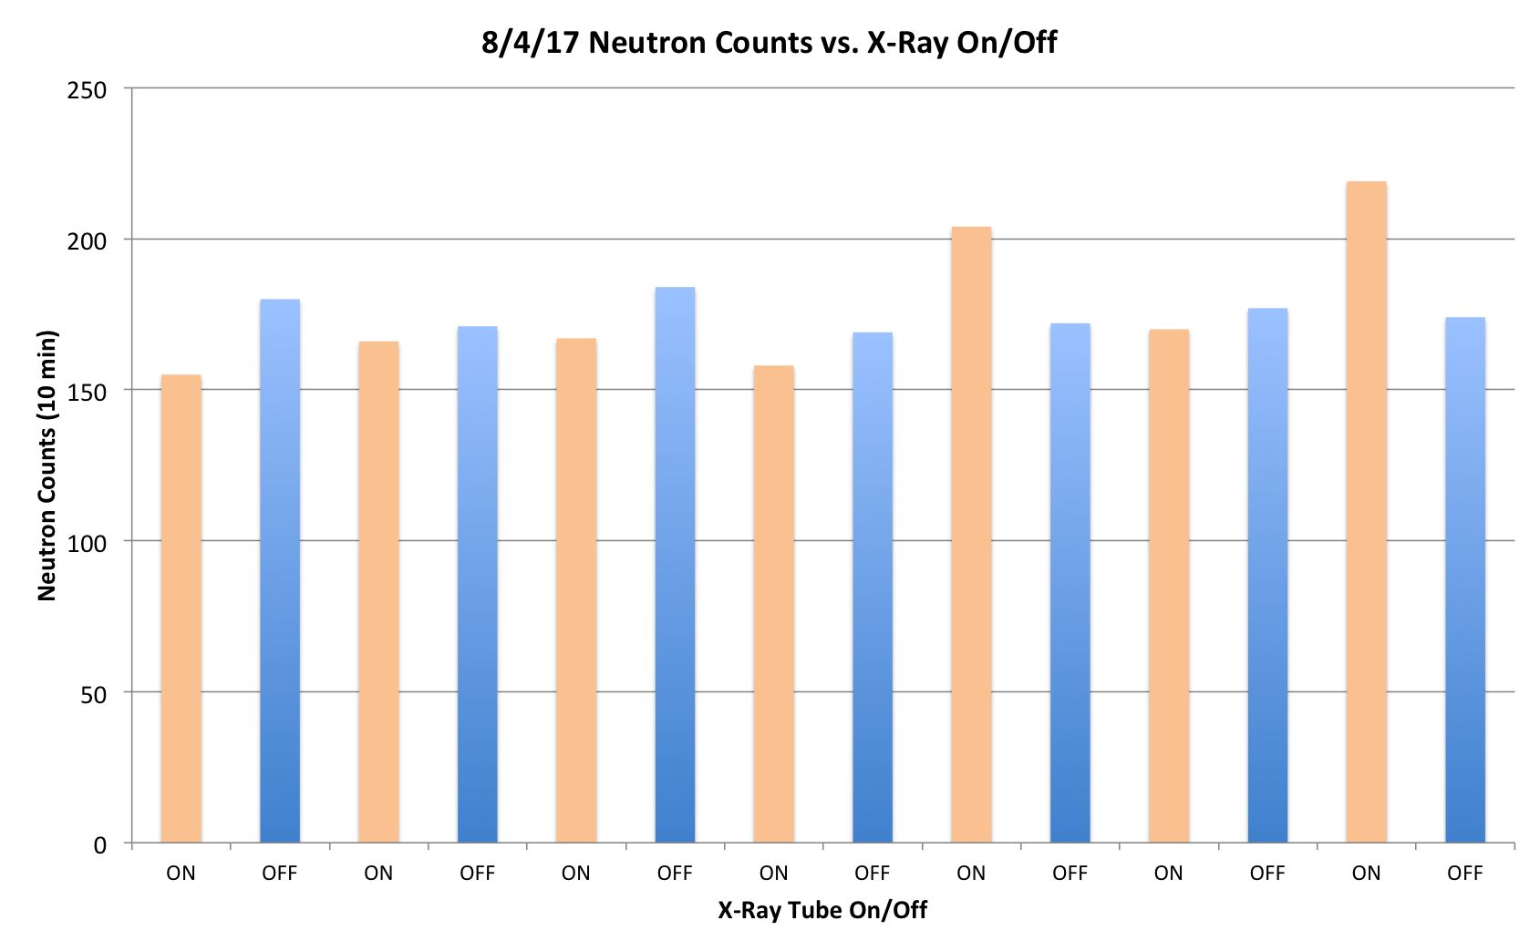
Примеры статистики
Нельзя отбросить меньший счёт как «плохой»

Slide 32
Практические советы
Дизайн
  Оберните детектор тонким свинцовым листом для экранирования гамма-излучения
  Используйте замедлитель (5-10 см высокополекулярного полиэтилена)
  Уберите детектор и электронику в металлический корпус для устранения ЭМ помех
  Предусмотрите питание от батареи для устранения наводок по земле
  Записывайте сигнал с детектора для последующей верификации
Калбировка
  Убедитесь, что детектор реагирует на калибровочный источник (например, 5 мКи Po-Be)
  Убедитесь, что детектор не реагирует на тестовый гамма источник (например 10 мкКи ¹³⁷Cs)

Slide 33
Практические советы
Эксперимент
  Установите детектор максимально близко к источнику
  Предусмотрите гамма детектор для слежения за гамма и рентгеновским фоном
Статистика
  Резулярно измеряйте фон (не менее 20 замеров за раз)
  Снимите не менее 20 показаний за эксперирмент
  Вычислите P-значение
  Достоверность статистики будет улучшатся с ростом числа измерений
Алтьтернативная методика (вторичное подтверждение)
  Используйте пузырьковый детектор
  Если поток нейтронов велик, используйте активацию индия

Slide 34
Полезные Ресурасы
http://maximus.energy/index.php/product/neutron-pro/
http://bubbletech.ca/product_type/bubble-detector-products/
https://amstat.com/esd-ionizer/nuclespot-alpha-ionizer/

